Slide 1



exerClick
Sistema móvil de gestión de ejercicios en clase
Adrián Núñez
Directora:
Maite Urretavizcaya

Slide 2
Índice
Contexto
Pre-requisitos
Gestión
Captura de requisitos
Diseño de la interfaz
Implementación (Lógica de negocio)
Conclusiones y Líneas futuras

Slide 3
Contexto

Slide 4
1. Contexto
Aulas con muchos alumnos. Imposible el seguimiento de la realización de ejercicios.
Expansión en el uso de Smartphones y Tablets entre el alumnado… … ¡Desaprovechada en el ámbito docente!

Slide 5
1. Contexto
Propuesta:
Modificar y actualizar los modelos educativos presenciales
→ Herramientas que faciliten la captura de la información de lo que sucede en el aula
→ Feedback para alumnos y profesores

Slide 6
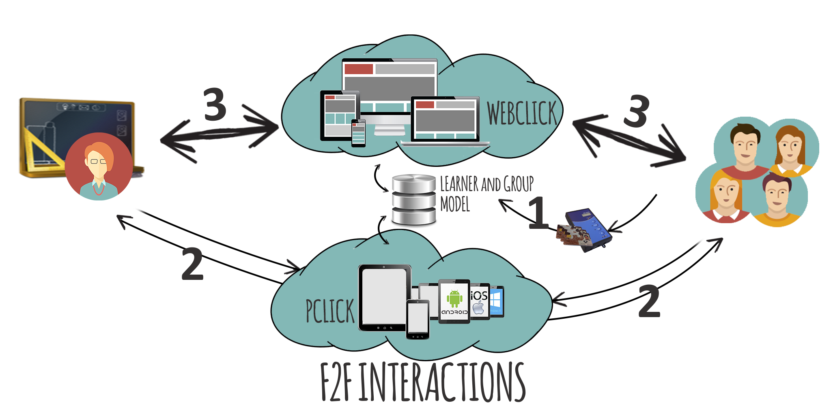
1. Contexto
qClick
exerClick

Slide 7
1. Contexto
exerClick:
Capturar las interacciones entre profesor y alumnos en sesiones de ejercicios.
El profesor lanza ejercicios, los alumnos responden a ellos y el profesor recibe el feedback.
Respuesta del alumnado a cada ejercicio:
- Ejercicio finalizado
- Ejercicio con dudas

Slide 8
1. Contexto
exerClick:
Feedback en forma de estadísticas:
Nº de alumnos que han marcado el ejercicio como finalizado.
Nº de alumnos que han marcado el ejercicio con una duda.

Slide 9
1. Contexto
exerClick:
Otras estadísticas:
- Profesor:
→ Nº de ejercicios que se han dado por finalizados respecto al total (creados).
- Alumno:
→Nº de ejercicios marcados como acabados respecto al total.
→ Media del nº de ejercicios marcados como acabados del resto del alumnado.

Slide 10
Pre-requisitos

Slide 11





2. Pre-requisitos

Slide 12
2. Pre-requisitos
Responsive Web Design: → Adaptación a cualquier tamaño de pantalla (smartphones/tablets)
Internacionalización: → Castellano, Euskera, Inglés y Francés
Plataformas: Android, iOS, BlackBerry 10 y Windows Phone 8. → Se decide comenzar usando Android

Slide 13

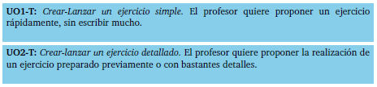
2. Pre-requisitos
Metodología de Desarrollo Ágil InterMod
User Objectives o UOs (notación: UOX-Y)
UO1-T…UO10-T y UO1-S (planteados)

Slide 14
2. Pre-requisitos
Metodología de Desarrollo Ágil InterMod
División del proyecto en Iteraciones:
6 durante este proyecto
División del desarrollo de un UO en Modelos (M-1, M-2, M-3)
- M-1: Captura de requisitos
- M-2: Diseño de la interfaz
- M-3: Lógica de negocio
No se da por finalizado un modelo sin su correcta evaluación.

Slide 15
Gestión

Slide 16
3. Gestión
Uso de la Metodología de Desarrollo Ágil InterMod.
UOs evaluados por dos equipos: - Equipo de evaluación del grupo GaLan. - Equipo de evaluación de alumnos.
Gestión de ficheros mediante Google Drive.
Control de versiones mediante GitHub.

Slide 17
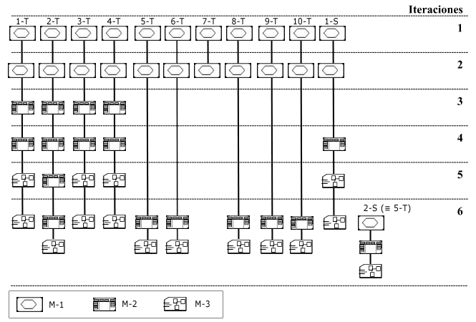
3. Gestión

Slide 18
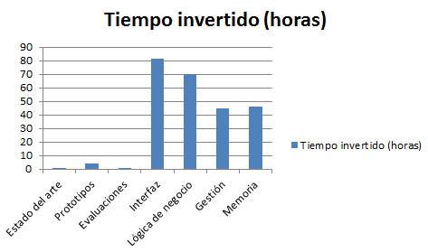
3. Gestión

Slide 19
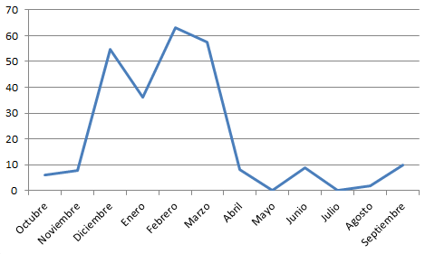
3. Gestión

Slide 20
Captura de requisitos (M-1)

Slide 21
4. Captura de req. (M-1)
Filosofía principal: Mucha funcionalidad en pocos clicks.
→ Añadir muchas opciones sin demasiadas transiciones.
Minimizar las posibilidades de distracción del alumno. → Exceso de opciones crea distracciones.
M-1 mediante prototipos en papel hechos a mano.

Slide 22
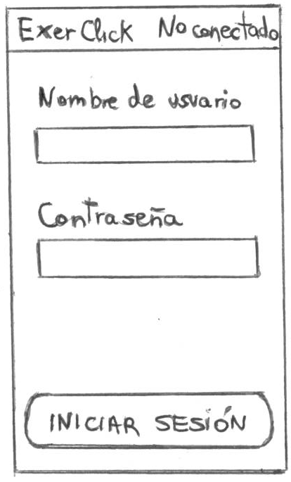
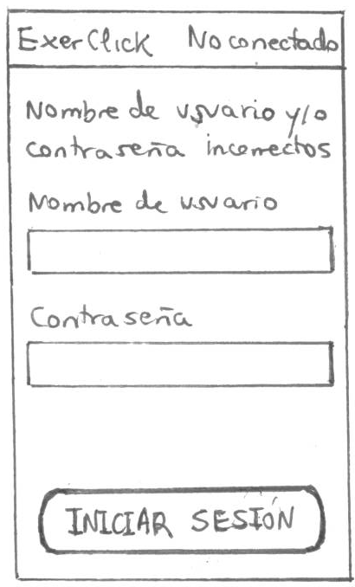
4. Captura de req. (M-1)
Prototipos en papel de las pantallas
→ Notación: PX-Y (X = nº de pantalla, Y = usuario)

Slide 23
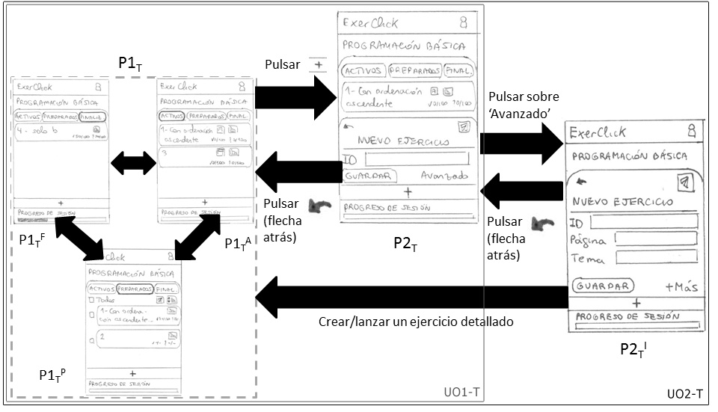
4. Captura de req. (M-1)
Nomenclatura de pantallas

Slide 24
Interfaz (M-2)

Slide 25
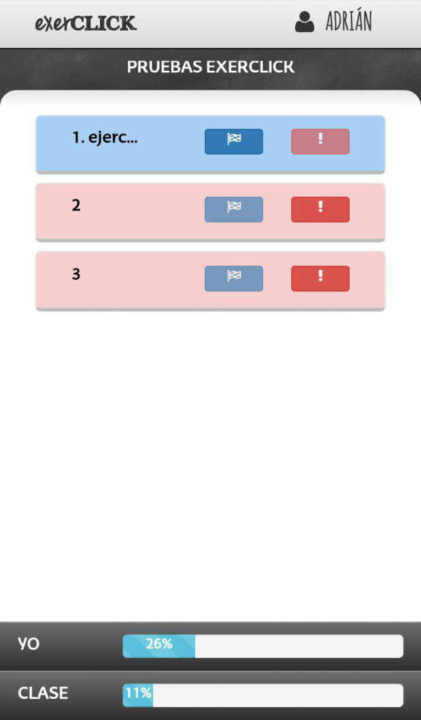
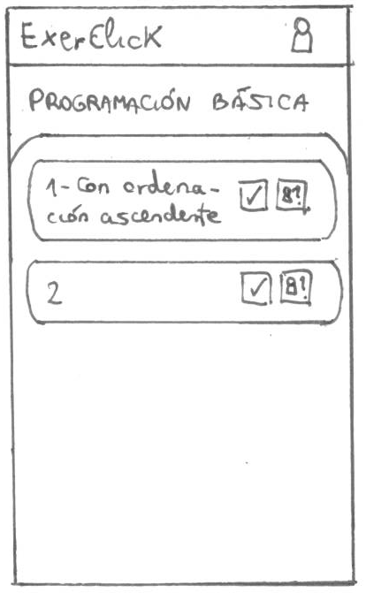
5. Diseño (M-2)
Comparación: Diseño final (izq.) – Prototipo (der.)

Slide 26
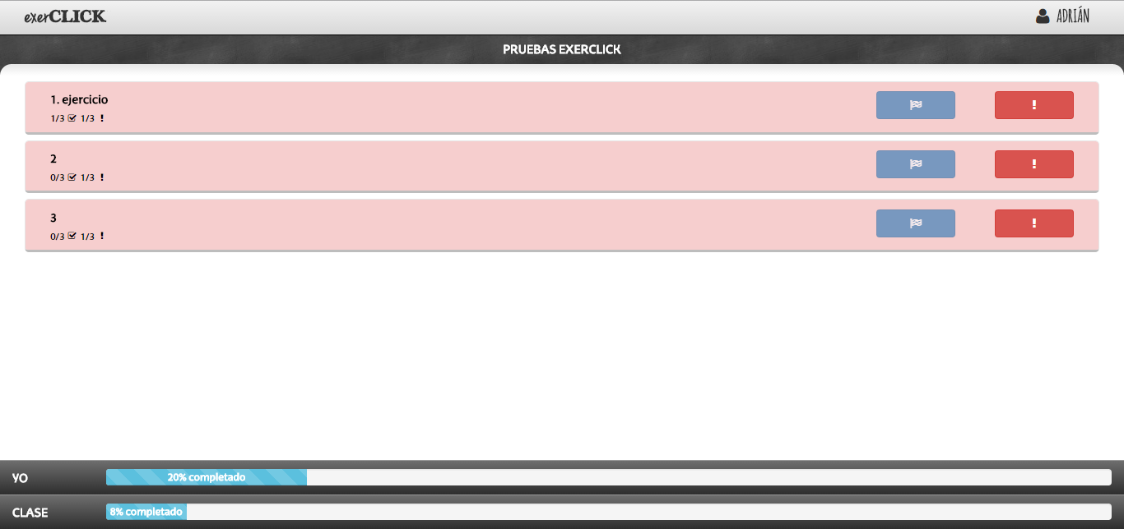
5. Diseño (M-2)

Slide 27
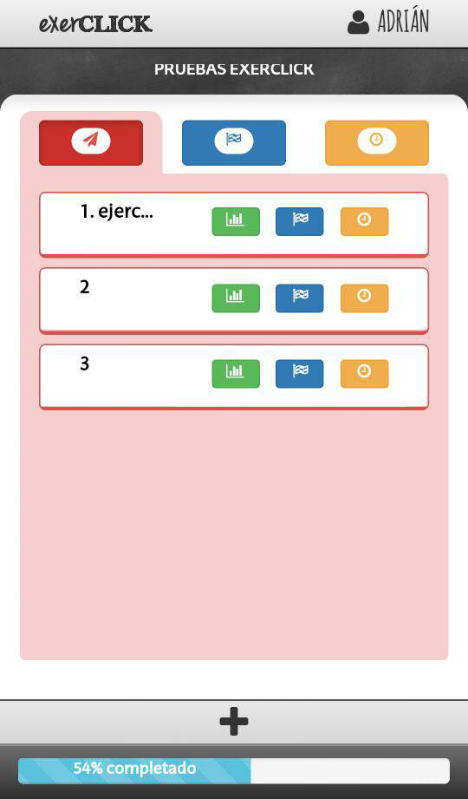
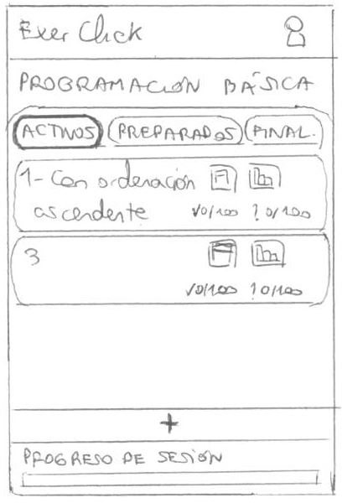
5. Diseño (M-2)
Comparación: Diseño final (izq.) – Prototipo (der.)

Slide 28
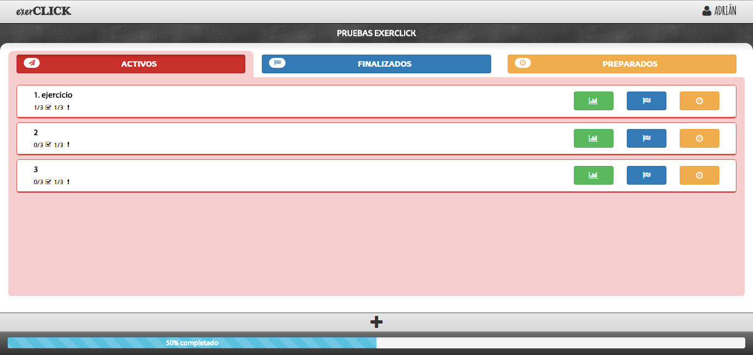
5. Diseño (M-2)

Slide 29
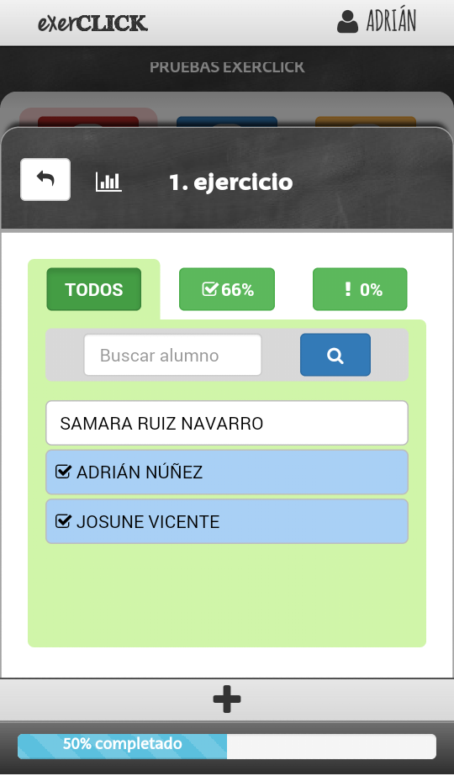
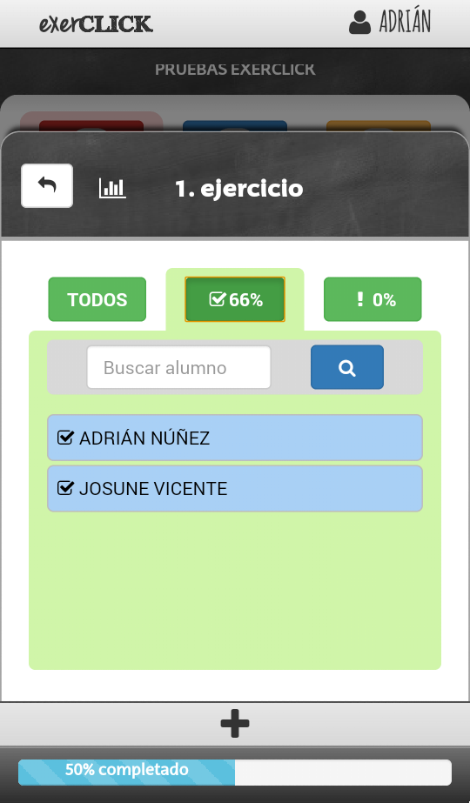
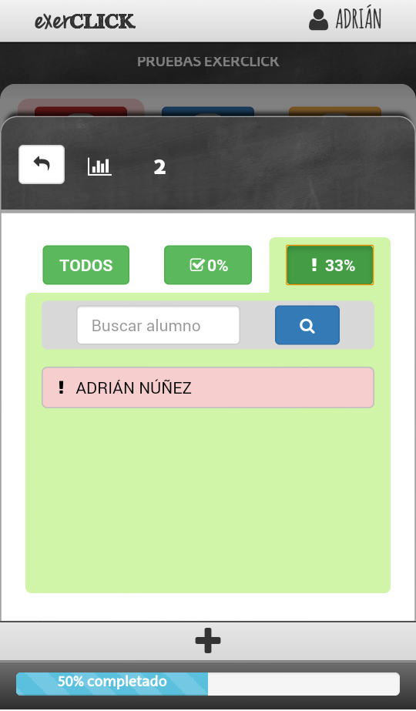
5. Diseño (M-2)

Slide 30
Implementación(M-3)

Slide 31
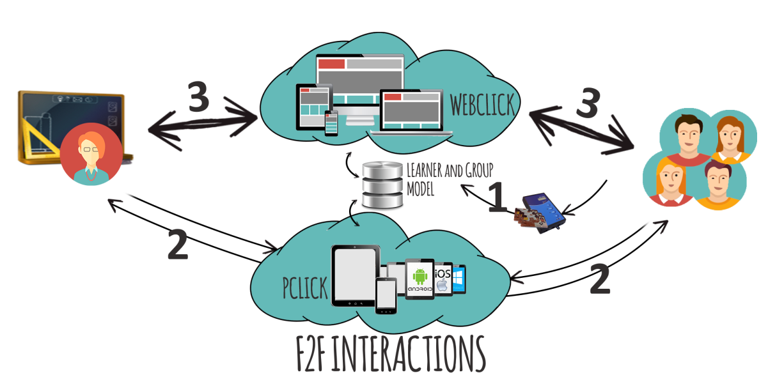
6. Implementación (M-3)
Uso de la base de datos de PresenceClick.
Lógica de negocio en PHP.
Ficheros en el servidor del grupo GaLan.

Slide 32
6. Implementación (M-3)
Reutilizado (y adaptado) de qClick:
- Autenticación común para estudiante y profesor.
→ Transición de acuerdo al rol del usuario autenticado.
- Sesión única.

Slide 33
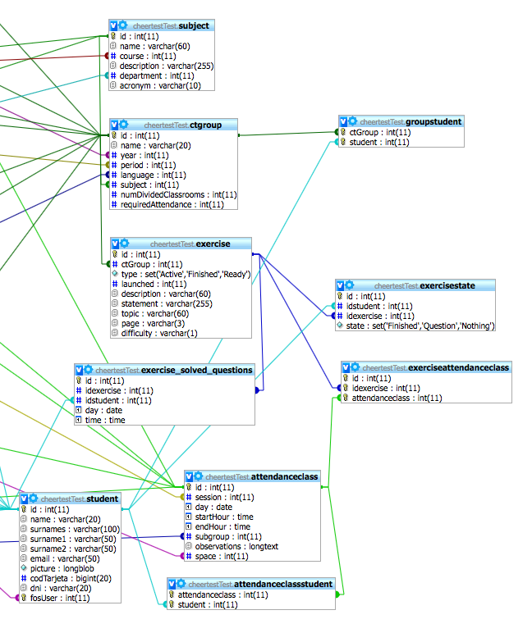
6. Implementación (M-3)
← Base de datos
Desarrollado en exerClick.

Slide 34
Conclusiones y
Líneas futuras

Slide 35
7. Conclusiones
Pre-requisitos:
InterMod
Responsive Web Design
Internacionalización
Se decidió crear la aplicación sólo en Android.
Objetivos:
Casi todos los UOs planteados implementados con éxito.
Se han cumplido con éxito la mayor parte de los objetivos, se puede decir que el proyecto ha sido un éxito.

Slide 36
7. Líneas futuras
UO7-T: Evaluar el ejercicio de un alumno (no se llegó a realizar por falta de tiempo). Idea alternativa: Que el propio alumno pueda evaluarse.
Mejorar el uso de RWD (menos espacios vacíos).
Uso de los datos recogidos (junto a los de PresenceClick):
→ Futura herramienta para realizar predicciones sobre el rendimiento del alumnado.

Slide 37
¡Gracias por la atención!

